Slide 1


GABARITO COMENTADO
DA PROVA
OBA 2015 - NÍVEL 3

Slide 2
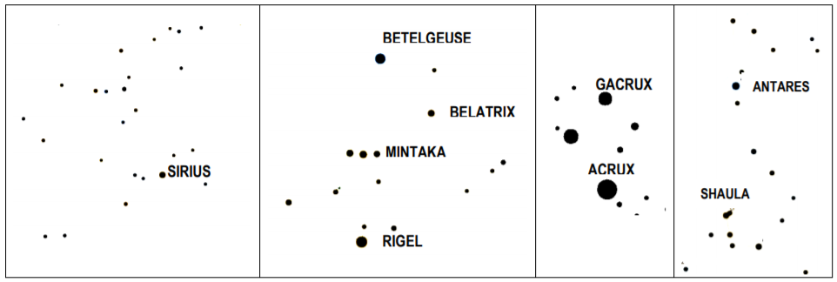
Questão 1) (1 ponto) (0,25 cada acerto) Escreva embaixo de cada quadro, o nome da constelação ali representada. Para facilitar, lembramos os nomes de algumas: Leão, Cão Maior, Cão Menor, Cruzeiro do Sul, Cassiopéia, Triângulo Austral, Sagitário, Escorpião e Órion.
CÃO MAIOR
ÓRION
CRUZEIRO
ESCORPIÃO
_ _ _ _ _ _ _ _ _ _
_ _ _ _ _ _ _ _
_ _ _ _ _ _ _ _ _
_ _ _ _ _ _ _ _ _
Obs: Podem escrever Cruzeiro ou Cruzeiro do Sul

Slide 3
Questão 2) (1 ponto) Você sabe que os astros giram sobre o seu próprio eixo de rotação e, em geral, ao redor de outro astro também.
Pergunta 2a) (0,5 ponto) (0,25 cada acerto) Ao lado desenhamos a Terra e indicamos onde estão os Polo Norte (PN) e o Polo Sul (PS) geográficos. Desenhe sobre a Terra uma reta contínua indicando o seu eixo de rotação e uma reta pontilhada indicando onde está o seu Equador terrestre.
PS
PN
Obs: Se desenhar duas retas contínuas ou duas pontilhadas não recebe nenhum ponto.
Pergunta 2b) (0,5 ponto) (0,25 cada acerto) Os Trópicos de Capricórnio e de Câncer são as máximas latitudes de cada hemisfério da Terra em que o Sol fica a pino. Copiamos ao lado a figura do item anterior para que você faça uma reta contínua onde está, aproximadamente, o Trópico de Capricórnio e uma reta pontilhada onde está, aproximadamente, o Trópico de Câncer.
PS
PN
Obs: Se desenhar duas retas contínuas ou duas pontilhadas não recebe nenhum ponto.

Slide 4
Questão 3) (1 ponto) (0,20 cada acerto) Escreva CERTO ou ERRADO na frente de cada frase abaixo.
CERTO
 | _ _ _ _ _ _ As estrelas amarelas têm temperatura superficial de 5.000 ºC.
 | _ _ _ _ _ _ As estrelas vermelhas têm temperatura superficial de cerca de 3.500 ºC.
 | _ _ _ _ _ _ A temperatura superficial do Sol é de 3.500 ºC.
 | _ _ _ _ _ _ Estrelas azuis têm temperaturas superficiais de cerca de 30.000 ºC
 | _ _ _ _ _ _ Algumas estrelas explodem.
CERTO
ERRADO
CERTO
CERTO

Slide 5
Questão 4) (1 ponto) (0,25 cada acerto) Como você sabe, a Lua gira ao redor da Terra e tem uma fase em cada dia, mas em quatro dias ela recebe nomes especiais (cheia, nova, quarto crescente e quarto minguante).
Pergunta 4) Desenhe na figura ao lado a Lua quando ela está em sua fase cheia, quarto crescente e quarto minguante (desenhe e escreva o nome da fase para ganhar os pontos), mas suponha que ela esteja girando ao redor da Terra no sentido anti-horário. Como exemplo já desenhamos a Lua nova para você e com isso já ganhou 0,25 pontos.
ÓRBITA DA LUA
QUARTO
MINGUANTE
SOL
LUA NOVA
TERRA
CHEIA
FIGURA SIMPLIFICADA E FORA DE ESCALA
QUARTO
CRESCENTE
Obs: Está errado escrever só crescente ou minguante. Não pode inverter os nomes. O tipo de figura não importa.

Slide 6
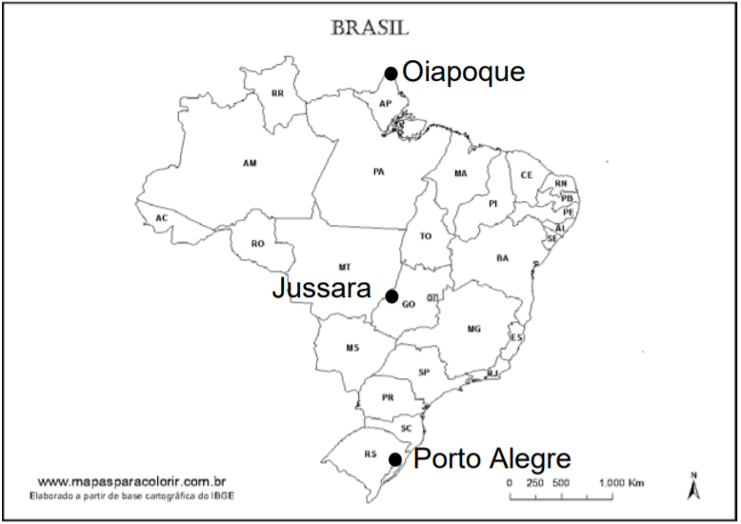
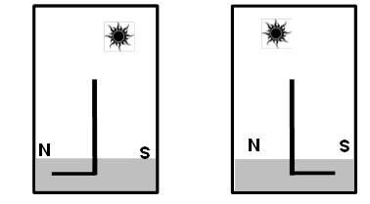
Questão 5) (1 ponto) A equipe da OBA realizou o 4º Encontro Regional de Ensino de Astronomia, 4º EREA, em Porto Alegre, RS, e o 53º EREA no Oiapoque, AP. Coincidentemente estas cidades estão sobre o mesmo meridiano, pois a longitude de ambas é de 51º a Oeste de Greenwich. A latitude de Porto Alegre é de -30º (o sinal “-“ significa no Hemisfério Sul) e a latitude de Oiapoque é de +3º (o sinal “+” significa que está no Hemisfério Norte). A cidade de Jussara, GO, está no mesmo meridiano, pois sua longitude também é de 51º, Oeste, porém está, aproximadamente, à mesma distância do Oiapoque e de Porto Alegre, pois sua latitude é de -16º. No mapa do Brasil abaixo vamos indicar a localização aproximada das três cidades.
Pergunta 5) (0,5 cada acerto) Suponha que num certo dia o Sol esteja a pino na cidade de Jussara. Isto ocorre no meio dia solar verdadeiro. Um aluno ou um poste em Jussara não teria sombra neste instante. Os desenhos abaixo representam a sombra de um poste nas cidades de Porto Alegre, RS e no Oiapoque, AP, no mesmo instante. Escreva abaixo de cada desenho o nome da respectiva cidade. Dado: N = Norte e S = Sul.
Comentários: Como Jussara está equidistante das outras duas cidades as sombras são do mesmo comprimento.
OIAPOQUE
PORTO ALEGRE

Slide 7
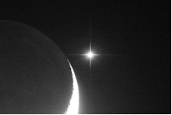
Questão 6) (1 ponto) No dia 8 de setembro de 2014 milhares de pessoas encantaram-se com a configuração de Vênus e da Lua, muito próximos no céu, conforme mostra a foto de Renan Santos, à direita.
Pergunta 6) Assinale a única alternativa correta:
( )
No dia seguinte as pessoas puderam visualizar a mesma configuração.
( )
No dia seguinte a configuração foi diferente porque o movimento aparente de Vênus é mais rápido que o da Lua.
( )
No dia seguinte a configuração foi diferente porque a posição aparente da Lua muda rapidamente no céu.
X
( )
No dia seguinte a configuração foi a mesma, mas a fração iluminada da Lua era diferente.

Slide 8
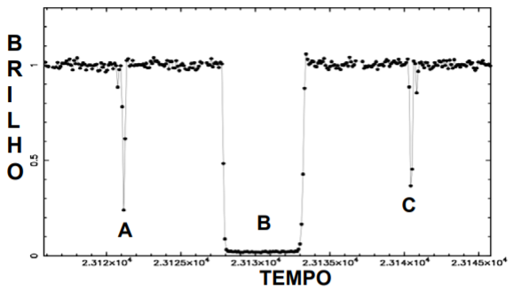
Questão 7) (1 ponto) Em 2014, Felipe Braga Ribas, jovem astrônomo do Observatório Nacional, descobriu, com a colaboração de outros astrônomos, o primeiro asteroide com anéis, Chariklo. O Chariklo move-se a 20 km/h e está entre as órbitas de Saturno e Urano. Chariklo passou na frente de uma estrela, conforme ilustra, esquematicamente, a figura abaixo à esquerda, e isso permitiu descobrir que ele tem anel, qual o tamanho e o raio do anel, bem com o tamanho do asteroide etc.
ANEL
C
B
A
ESTRELA
DIREÇÃO DA VELOCIDADE DO ASTEROIDE.
ASTEROIDE
A figura acima à direita mostra o brilho da estrela ocultada pelo Chariklo. Note que ela tinha um brilho constante, mas no instante A seu brilho caiu para quase zero, no instante B seu brilho foi para zero e no instante C seu brilho caiu pela metade, depois ficou constante novamente.
Pergunta 7a) (0,5 ponto) Escreva a letra A onde estava, aproximadamente, a estrela sobre o anel (ou sobre o asteroide) da figura da esquerda quando ela foi ocultada no instante A.
Comentário: Nos instantes A e C o anel passou na frente da estrela, por isso ela foi ocultada só parcialmente e por um breve intervalo de tempo.
Pergunta 7b) (0,25 cada acerto) Escreva as letras B e C onde estava, aproximadamente, a estrela sobre o anel (ou sobre o asteroide) da figura da esquerda quando ela foi ocultada nos instantes B e C.
Comentário: No intervalo de tempo B o asteroide, que é sólido, passou na frente da estrela, logo seu brilho foi para zero. A letra B deve estar desenhada obrigatoriamente sobre o hemisfério superior do asteroide para ganhar os pontos.

Slide 9
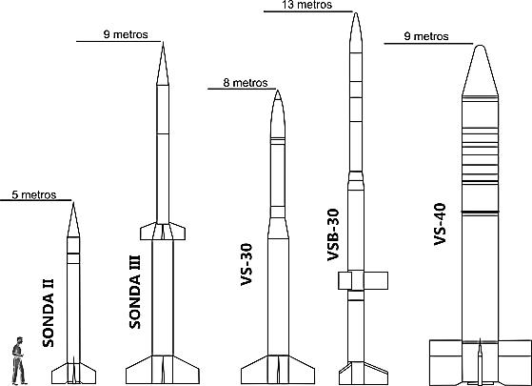
Questão 8) (1 ponto) Alguns dos foguetes brasileiros desenvolvidos pelo Instituto de Aeronáutica e Espaço (IAE) estão apresentados na figura abaixo. Eles são utilizados para lançar cargas ao espaço. Essas cargas contêm experimentos desenvolvidos por cientistas brasileiros e financiados pela Agência Espacial Brasileira (AEB). Em seus voos esses foguetes descrevem uma trajetória aproximadamente parabólica e retornam à superfície terrestre, caindo no mar, onde são recuperados por helicópteros. A altitude máxima alcançada denomina-se apogeu, que depende do foguete e da massa do experimento levado ao espaço. A tabela abaixo mostra o apogeu e a massa máxima do experimento dos foguetes mostrados na figura abaixo.
Pergunta 8a)(0,5 ponto) Em 15 de dezembro de 1965 foi lançado o primeiro foguete suborbital do território nacional. Esse lançamento ocorreu a partir do Centro de Lançamento da Barreira do Inferno (CLBI), localizado na cidade de Parnamirim, próximo a Natal, capital do Rio Grande do Norte. Em 15 de dezembro de 2015, será celebrado o aniversário de quantos anos do primeiro lançamento de foguetes do território nacional? Faça abaixo sua única conta.
Foguete | Apogeu (km) | Máxima massa do experimento (kg)
Sonda II | 96 | 49
Sonda III | 700 | 60
VS-30 | 140 | 300
VSB-30 | 250 | 400
VS-40 | 640 | 500
2015 – 1965 = 50
50 ANOS
Resposta 8a) ..................
Pergunta 8b) (0,5 ponto) Além do CLBI, o Brasil possui o Centro de Lançamento de Alcântara (CLA), localizado na histórica cidade de Alcântara, no Maranhão. Um cientista pretende realizar um experimento no espaço utilizando um foguete brasileiro. O experimento possui 400 kg de massa e precisa atingir o apogeu de 600 km. Baseado nas informações fornecidas, qual dos foguetes apresentados na tabela você indicaria ao cientista?
VS - 40
Resposta 8b) ................

Slide 10
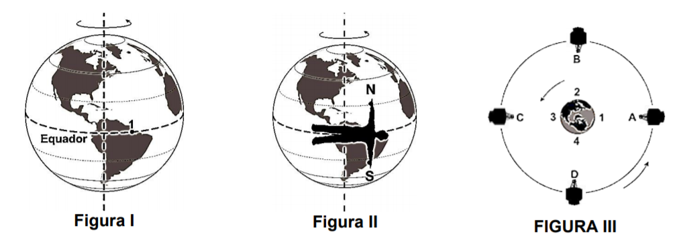
Questão 9)(1 ponto) Dos cerca de 1.200 satélites em operação atualmente em órbita ao redor da Terra, 400 são destinados às comunicações. Eles percorrem órbitas circulares situadas no plano do Equador. A distância desses satélites à superfície terrestre é tal que eles giram em torno da Terra no mesmo período de rotação da Terra. Para todos os efeitos práticos, eles ficam “parados” em relação a um ponto fixo da Terra situado na linha do Equador. Por isso são chamados de geoestacionários. A linha imaginária do Equador passa sobre a cidade de Macapá, AP, (ponto 1 da Figura I). Lá existe um monumento chamado de Marco Zero, no qual tem uma longa tira metálica que representa o Equador terrestre.
Pergunta 9) (0,5 cada acerto) Voltando do 53º Encontro Regional de Ensino de Astronomia, EREA, realizado no Oiapoque, AP, no dia 21 de setembro de 2014, fomos visitar o Marco Zero. Bruna Senra, namorada do Leandro, estava tão feliz que ficou saltando de um Hemisfério para o outro e até se deitou de braços abertos sobre a linha de latitude zero do Marco Zero, de tal modo que o seu braço direito apontou para o Hemisfério Norte e o esquerdo para o Hemisfério Sul (Figura II). Eram 19h, e a Bruna, deitada como estava, avistou um satélite geoestacionário (sim, ela tem ótima visão!) exatamente sobre ela, no zênite, orbitando a Terra.
Este satélite está representado no ponto A da Figura III (lembre-se de que ela estava deitada no ponto 1). A Figura III é uma representação bem simplificada da Terra vista de um ponto acima do polo Norte. Faça um X sobre o ponto (1, 2, 3 ou 4) da Figura III em que a Bruna estaria à 01 hora da madrugada. Faça um Y sobre o ponto (A, B, C ou D) da Figura III onde estaria o satélite à 01h da madrugada.
Y
X
Comentários: No instante inicial, às 19 horas, o satélite estava em A, sobre a Bruna, no ponto 1. Seis horas depois, à 01 hora, a Terra teria girado 90 graus, e visto do espaço a Bruna teria ido para o ponto 2 (onde está o X) e o satélite continuaria sobre ela, no ponto B (onde está o Y), pois ele é geostacionário, ou seja, está sempre sobre o mesmo ponto da Terra.

Slide 11
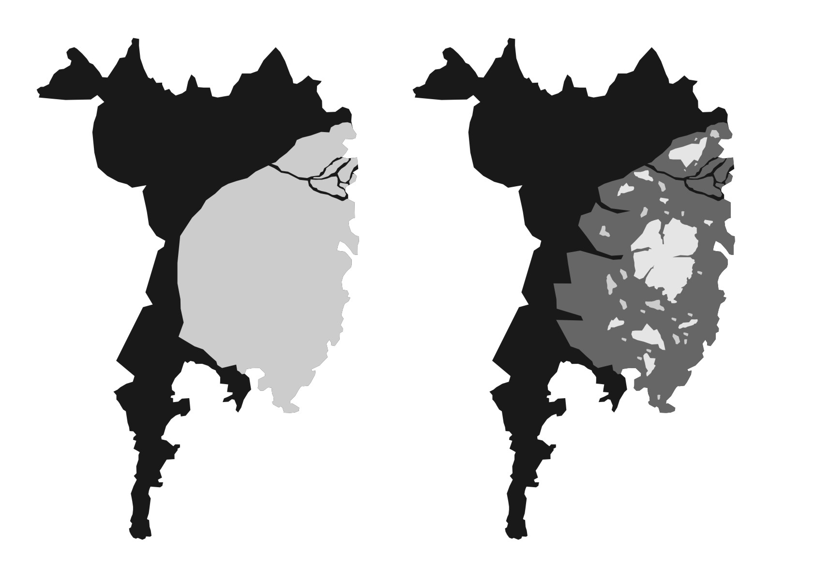
Questão 10) (1 ponto) Satélites são utilizados para monitorar áreas alagadas na região do Pantanal Mato-grossense. As figuras ao lado representam, esquematicamente, duas imagens obtidas a partir do satélite Terra/MODIS. Uma delas foi obtida em um ano chuvoso (2000) enquanto a outra em um ano com pouca chuva (2009). As imagens obtidas pelos sensores de satélites captam a energia do Sol que é refletida pela superfície terrestre. Os sensores funcionam como os olhos do satélite. Dessa forma, quanto maior a quantidade de energia refletida pela superfície terrestre, maior é a quantidade de energia que é captada pelos sensores. Na prática as imagens são formadas por um conjunto de pontos (“pixels”), sendo a cada um deles atribuído uma “cor”, que varia do branco ao preto, com vários tons de cinza entre eles. Quanto mais próximo ao preto, menor é a quantidade de energia detectada pelos sensores.
Pergunta 10a) (0,5 ponto) Sabendo-se que a água reflete menor quantidade de radiação solar para o espaço, coloque um X sobre a imagem acima que representa o ano chuvoso.
Comentário: O X pode estar sobre qualquer lugar da figura da direita.
Pergunta 10b) (0,5 ponto) Justifique sua resposta à pergunta 10a.
Resposta 10b):
No ano chuvoso há maior área alagada. A água reflete menor quantidade de radiação solar e a cor preta está associada à menor quantidade de energia detectada pelos sensores, logo a figura da direita é do ano chuvoso, pois tem maior área com cor preta ou escura.
x
Comentário: O professor deve considerar certa a resposta se o aluno expressou corretamente a ideia acima mesmo usando diferentes formas para expressar a resposta. Também pode dar parcialmente certo se necessário.

Slide 12








Contatos:
 | @obabr
 | @oba_olimpiada
 | obaoficial
 | canal_oba_mobfog
 | oba.secretaria@gmail.com
 | (21) 98272-3810
 | (21) 2334-0082 (21) 4104-4047 (21) 2254-1139
www.oba.org.br

